Slide 1
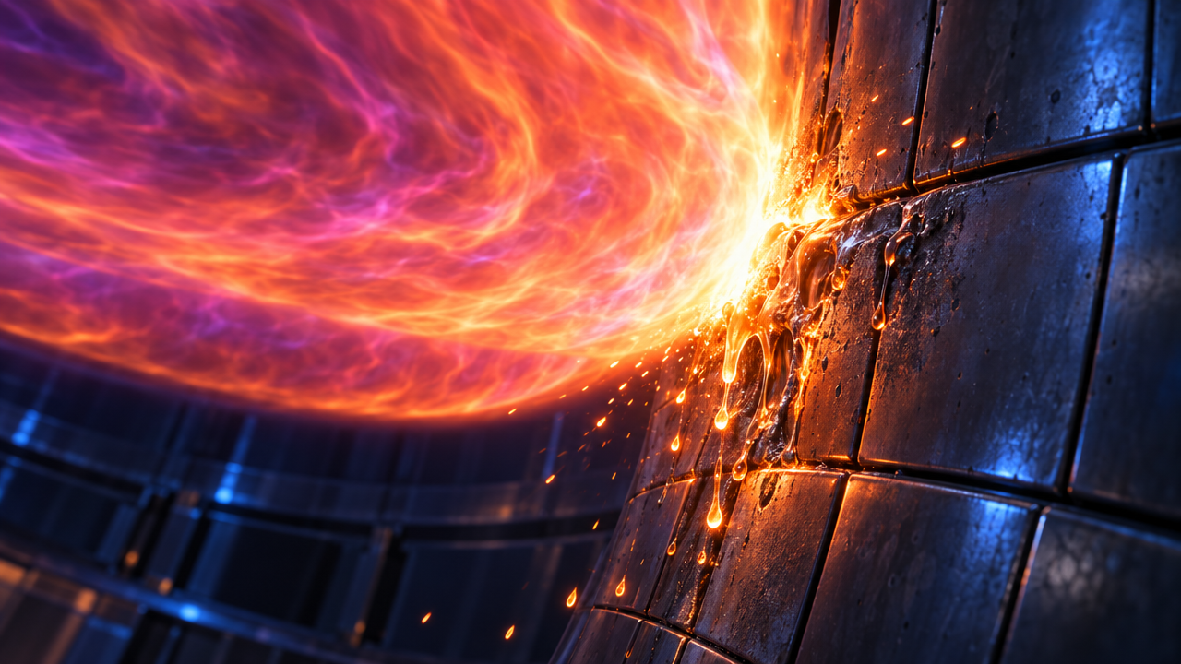
PROBLÉM
Plazma se musí udržet dál od stěny
Celý výboj trvá podle organizátorů jen 150 až 200 milisekund.
Ilustrace, ne fotografie.
Notes:
Snímek 1a: 21 s z 38 s
Hlavní věta: Řízení potřebuje polohu a tvar plazmatu v milisekundách, úplná rekonstrukce rovnováhy trvá minuty.
0:00 (11 s) A: Plazma v tokamaku se samo neudrží uprostřed komory. Protažené plazma je svisle nestabilní a bez rychlého řízení uhne ke stěně.
0:11 (10 s) A: Řízení proto musí znát polohu a tvar plazmatu v řádu milisekund, tak to říká zadání.
Zdroje čísel: results/ipp1-data.md (150 až 200 ms je údaj organizátorů)

Slide 2
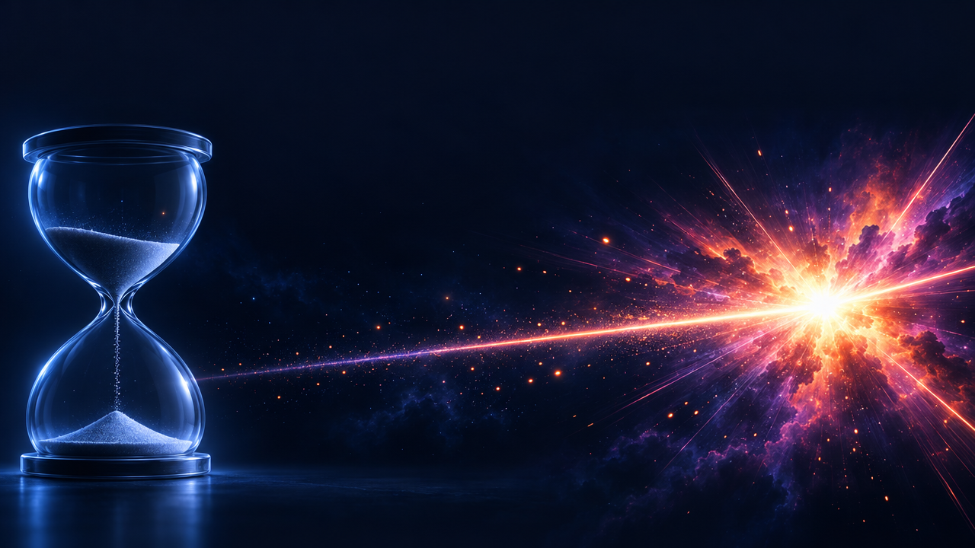
PROBLÉM
Minuty proti milisekundám
minuty
jednotky ms
trvá klasický výpočet tvaru plazmatu
na reakci dává zadání úlohy
Otázka: odhadne malá neuronová síť tvar plazmatu z magnetických měření dost přesně a dost rychle?
Ilustrace.
Notes:
Snímek 1b: 17 s z 38 s
Hlavní věta: Řízení potřebuje polohu a tvar plazmatu v milisekundách, úplná rekonstrukce rovnováhy trvá minuty.
0:21 (8 s) A: Úplná rekonstrukce rovnováhy se počítá po výboji a trvá minuty. Řízení potřebuje rychlý odhad.
0:29 (7 s) A: Naše otázka: dokáže malá neuronová síť rekonstrukci napodobit dost dobře a dost rychle?
0:36 (2 s) A: Data představí kolega.
Zdroje čísel: zadání úlohy (minuty, jednotky ms)

Slide 3
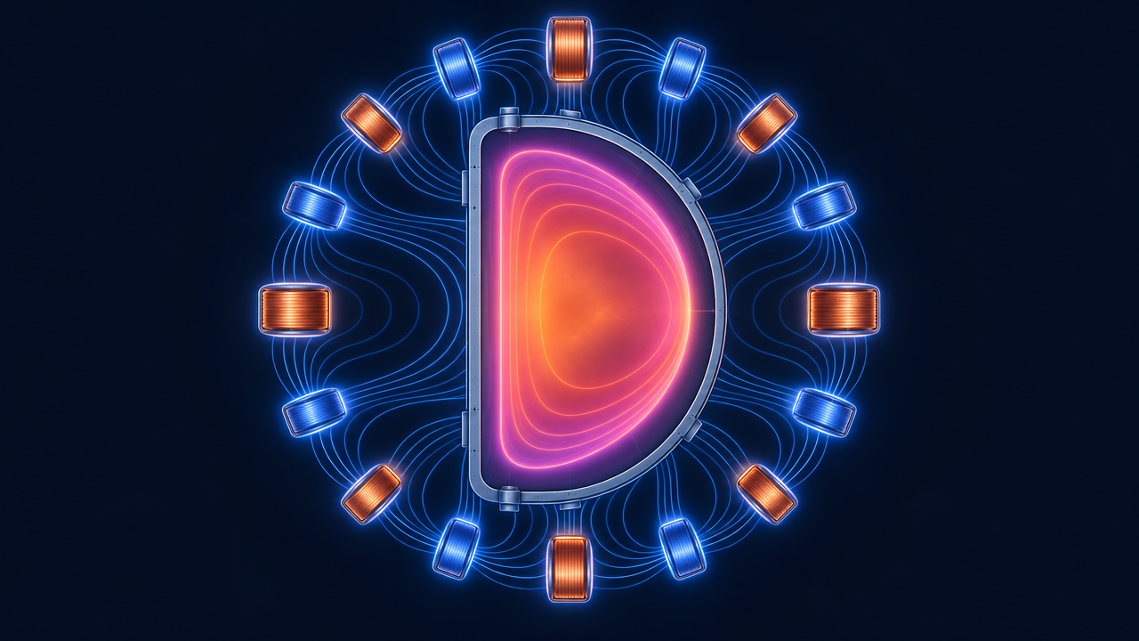
DATA
42 972 okamžiků ze 149 výbojů tokamaku COMPASS
24
magnetických měření: 16 cívek, 8 smyček toku
16
hledaných veličin tvaru
149
výbojů; dělíme vždy po celých výbojích
Schéma, ne skutečný řez. Smyčky toku na něm nejsou.
Data jsou důvěrná: jen souhrnná čísla.
Notes:
Snímek 2: 28 s
Hlavní věta: 42 972 okamžiků ze 149 výbojů, 24 vstupů, 16 veličin, dělení po celých výbojích.
0:38 (7 s) B: Máme data ze 149 výbojů tokamaku COMPASS.
0:45 (14 s) B: Vstup: jen 24 magnetických čidel, proudy v cívkách pole a model komory síť nedostává. Výstup: 16 veličin, poloha a tvar plazmatu, proud a údaj o limiteru.
0:59 (7 s) B: Dělíme po celých výbojích, aby se netestovalo na tom, co model viděl.
Na obrazovce není, řekni při dotazu:
• 16 veličin: osa, bod X, dotykové body, protažení, trojúhelníkovost, proud, bod u limiteru
Zdroje čísel: results/ipp1-data.md

Slide 4
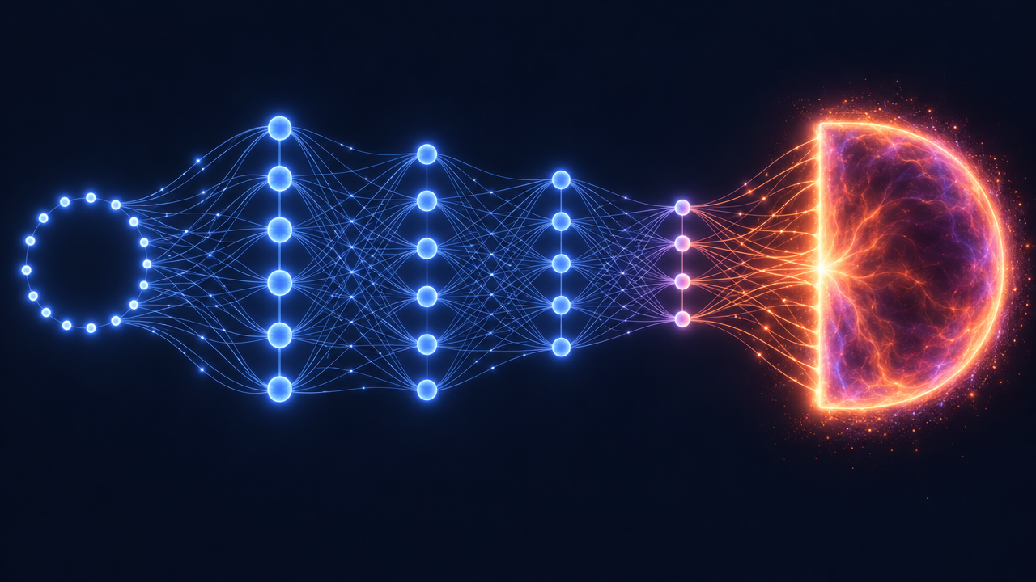
METODA
Malá neuronová síť proti lineárnímu modelu
24
magnetických měření
↓
107 152
parametrů, vrstvy 256, 256 a 128
↓
16
veličin tvaru najednou
Ilustrace principu; skutečných vstupů je 24, ne 16.
Vybraný model: základní síť plus tři úpravy.
Ověření: 5 dělení po výbojích a 30 odložených výbojů.
Notes:
Snímek 3: 20 s
Hlavní věta: Základní síť o 107 152 parametrech a z ní vylepšený vybraný model; u každého čísla říkáme, na jakých výbojích bylo změřeno.
1:06 (7 s) A: Základní síť je malá neuronová síť o 107 152 parametrech.
1:13 (13 s) A: Vybraný model je její vylepšení: rozdíly sousedních cívek, lineární model pro proud a zvláštní síť pro bod u limiteru.
Na obrazovce není, řekni při dotazu:
• Vybraný model = základní síť + rozdíly sousedních cívek + lineární model pro proud + zvláštní síť pro bod u limiteru.
• Základní síť: 5 různých rozdělení po výbojích (křížová validace: 5krát jiné rozdělení na učení a test). Vybraný model: navíc 30 výbojů odložených před posledním výběrem.
Zdroje čísel: results/ipp1-baseline.md (107 152 parametrů, 5 dělení); results/ipp1-final.md (30 odložených)

Slide 5
BONUS: KAMERA
Kamerová síť je 1,3 až 13krát horší než cívky
Průměrná chyba (mm), 5 dělení po výbojích
14 kA
proud: tato síť ho neurčí
1,79 mm
osa R barevně, šedá 1,70
Měřeno na dvou až pěti dělení, malá síť 48×64.
Notes:
Skrytý snímek 5, kamera (bez vteřin v časovém plánu)
záloha (20 s) B: Bonus: malá kamerová síť na snímcích 48 na 64 bodů, naučená na 78 výbojích, je 1,3 až 13krát horší než cívky; osa 1,79 milimetru proti 0,38, orientačně. Barva nepomáhá. Říká to něco o této malé síti, ne o kameře.
Na obrazovce není, řekni při dotazu:
• Barva nepomáhá. Srovnání je jen orientační: snímky jen ze 78 výbojů, 12 epoch, každý osmý snímek. Platí pro tuto malou síť, ne pro kameru jako takovou.
Zdroje čísel: results/cloud-camera-findings.md (5 dělení, šedá kamera)

Slide 6
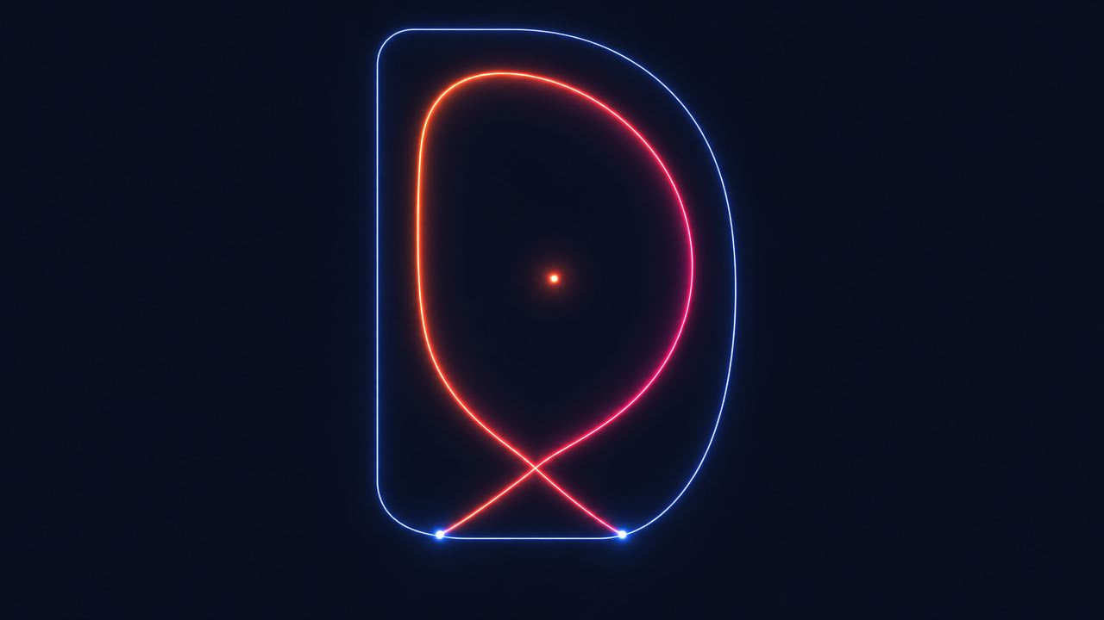
VÝSLEDKY
Co odhadujeme
osa plazmatu
uprostřed
bod X
dole
dva dotykové body,
kam dopadá okraj
Schéma tvaru, ne skutečný výboj. R vodorovně, Z svisle.
Notes:
Snímek 4a: 7 s z 63 s
Hlavní věta: Na 30 odložených výbojích se osa liší od rekonstrukce ústavu o 0,13 mm (0,23 mm v křížové validaci, 0,40 mm na novějších číslech); samotné cívky stačí na skoro stejnou souhrnnou chybu.
1:26 (7 s) A: Odhadujeme polohu osy, dolní bod X a dotykové body na deskách divertoru. Obrys vybraný model neodhaduje.

Slide 7
VÝSLEDKY
Na 30 odložených výbojích: osa 0,13 mm
v křížové validaci na 119 výbojích 0,23 mm, na novějších číslech výbojů 0,40 mm
0,13 mm
Průměrná chyba (mm), 30 výbojů odložených před výběrem
průměrná chyba osy
4,55 mm
bod u limiteru, dříve 10,6 mm
0,035 kA
proud, lineární model (síť 1,2 kA)
Notes:
Snímek 4b: 44 s z 63 s
Hlavní věta: Na 30 odložených výbojích se osa liší od rekonstrukce ústavu o 0,13 mm (0,23 mm v křížové validaci, 0,40 mm na novějších číslech); samotné cívky stačí na skoro stejnou souhrnnou chybu.
1:33 (23 s) A: Třicet výbojů jsme odložili před posledním výběrem modelu, náměty na úpravy ale vznikly na všech 149. Na odložených se vybraný model od rekonstrukce ústavu liší v radiální poloze osy o 0,13 milimetru, základní síť o 0,31.
1:56 (9 s) A: V křížové validaci na 119 výbojích 0,23, na novějších číslech 0,40.
2:05 (12 s) A: Proud určí lineární model s chybou 0,035 kiloampéru; síť měla 1,2.
Na obrazovce není, řekni při dotazu:
• Výboje byly odloženy před posledním výběrem modelu; náměty na úpravy modelu vznikly na všech 149 výbojích.
• Osa R, vybraný model: 30 odložených výbojů 0,13 mm | křížová validace na 119 výbojích 0,23 mm | novější čísla výbojů 0,40 mm (učení na 60 nejnižších číslech).
• Několik jednotlivých řádků je horších: nejhorší řádek bodu X 10,1 mm proti 2,76 mm.
• Zašuměné vstupy (soubor organizátorů): jiný model, učený se šumem: osa 2,38 mm, proud 4,65 kA, bod u limiteru 25,8 a 38,9 mm.
Zdroje čísel: results/ipp1-final.md (30 odložených výbojů, křížová validace, bloky, zašuměné vstupy)

Slide 8
VÝSLEDKY
Kolik vstupů stačí
Samotné cívky stačí skoro na stejnou chybu (0,066 proti 0,063); osm nejlepších už ne (0,094).
Souhrnná chyba podle počtu vstupů (menší je lepší)
0,066
jen 16 cívek (pevná sada)
0,285
jen 8 smyček, 4,3krát horší
Chyba v násobcích rozptylu veličiny.
Vodorovně počet vstupů; body = nejlepší sada vybraná v každém dělení.
Notes:
Snímek 4c: 12 s z 63 s
Hlavní věta: Na 30 odložených výbojích se osa liší od rekonstrukce ústavu o 0,13 mm (0,23 mm v křížové validaci, 0,40 mm na novějších číslech); samotné cívky stačí na skoro stejnou souhrnnou chybu.
2:17 (12 s) B: Samotné cívky stačí na skoro stejnou souhrnnou chybu jako všech 24 vstupů, osm nejlepších už ne.
Na obrazovce není, řekni při dotazu:
• Souhrnná relativní chyba: průměr přes 13 veličin bez bodu u limiteru, chyba vztažená k rozptylu veličiny.
• Dlaždice 0,066 je pevná sada 16 cívek; bod grafu u 16 (0,067) je 16 nejlepších vstupů vybraných zvlášť v každém dělení. Dva různé běhy, proto se liší.
• Pořadí důležitosti platí pro naučenou síť, neříká, kolik informace vstup nese.
Zdroje čísel: results/ipp1-inputs.json; results/ipp1-inputs.md

Slide 9
ŽIVÁ UKÁZKA
Živá ukázka
Skutečný tvar plazmatu a odhadnuté body, chyba v čase
Výboj 85, odložený, vybraný model; obrys se nepředpovídá, ukazuje body (osa, bod X, dotykové body).
Prohlížeč tvaru běží bez připojení k internetu
Notes:
Živá ukázka: 80 s
Hlavní věta: Rekonstrukce ústavu a odhad vybraného modelu vedle sebe: sledujeme odhadnuté body, obrys vybraný model neodhaduje; jedna typická a jedna špatná ukázka.
2:29 (13 s) A: Teď naživo. Obrys v ukázce je z rekonstrukce ústavu, naše síť odhaduje jen označené body, na třiceti výbojích, které jsme odložili.
2:42 (12 s) A: Tmavá čára je tvar z rekonstrukce ústavu, barevné značky jsou odhad sítě. Výboj číslo 85 je z odložených třiceti a je typický.
2:54 (6 s) A: (ticho, výboj běží a porota se dívá)
3:00 (12 s) A: Kroužek je osa, křížek bod X. Chyba osy je tady čtvrtina milimetru, na začátku i uprostřed výboje.
3:12 (14 s) A: Teď nejhorší konec: výboj číslo 147, poslední snímek. Osa je vedle o třicet tři milimetrů a bod u limiteru o sto pět, ale průměr celého výboje je pod milimetrem.
3:26 (5 s) A: (ticho, špatný výboj běží)
3:31 (14 s) B: Takových výbojů je málo: všech třicet odložených má průměrnou chybu osy pod milimetrem, medián asi 0,2.
3:45 (4 s) A: (ticho, přepnutí zpět)
Záloha: klávesa H otevře skrytý snímek s uloženými obrázky (jen PowerPoint; v Keynote a Google Slides odkrýt snímek předem).

Slide 10
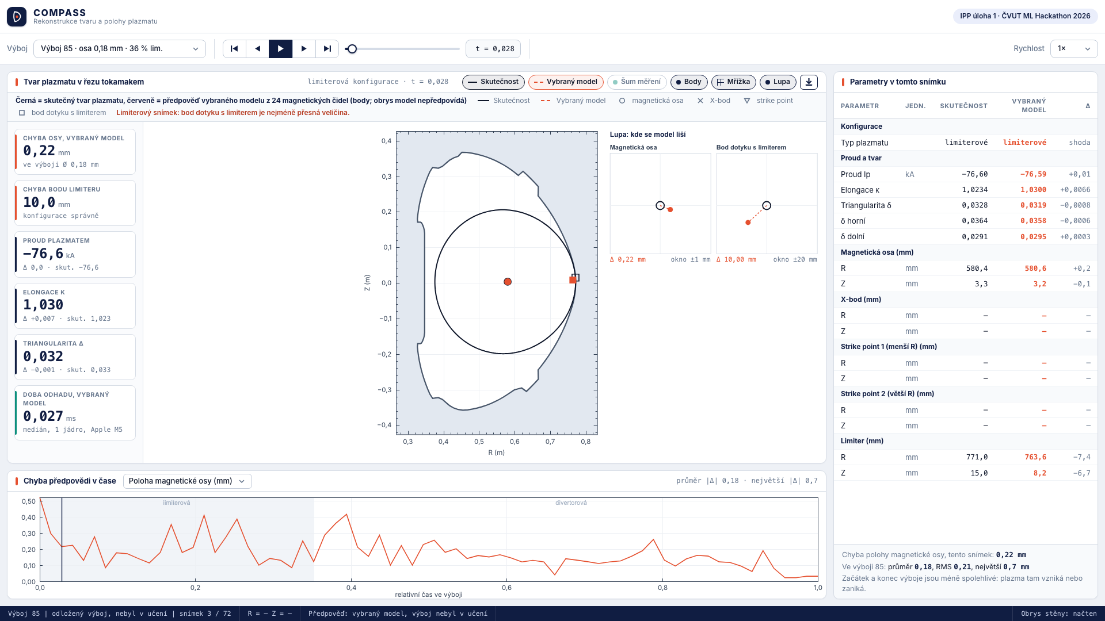
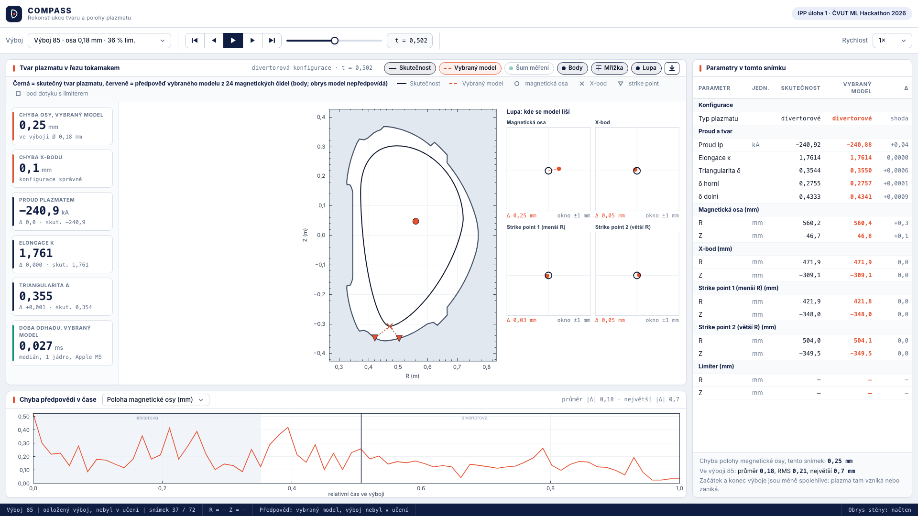
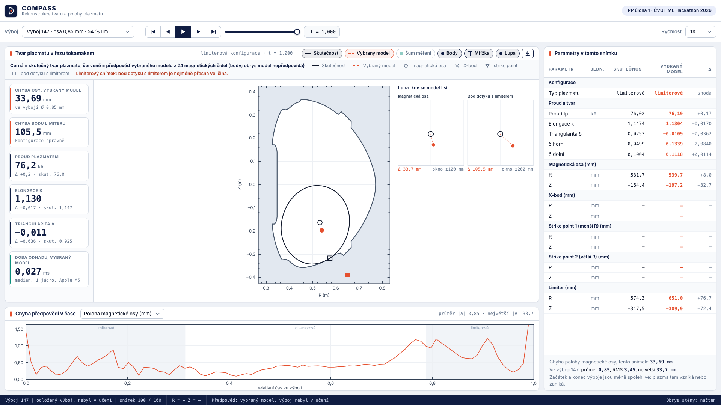
ZÁLOHA UKÁZKY
Uložené obrázky z prohlížeče tvaru
začátek výboje
střed výboje
konec výboje
Začátek a střed: výboj 85, typický. Konec: výboj 147, špatný konec výboje (osa 33,7 mm). Vybraný model, obrys se nepředpovídá, ukazuje body.
Notes:
Skrytý snímek pro zálohu, když ukázka selže (pitch-script.md, Záloha). Ukázat začátek, střed a konec.

Slide 11
VERDIKT PRO ŘÍZENÍ V REÁLNÉM ČASE
Výpočet sítě rychlosti nebrání
0,0145 ms
0,0209 ms
0,027 ms
základní síť, medián, Apple M5
základní síť, 99 % odhadů rychlejších
vybraný model, limitované plazma
Zadání: jednotky až desítky ms; náš rozpočet 1 až 10 ms.
Neověřeno: sběr signálů, nejhorší doba, zašuměné signály.
Ilustrace.
Notes:
Snímek 5: 40 s
Hlavní věta: Základní síť 0,0145 ms, vybraný model asi 0,03 ms (0,027 u limitovaného plazmatu), obojí pod naším rozpočtem 1 až 10 ms; ověřili jsme jen výpočet samotné sítě, ne celý řetězec od čidel k řízení.
3:49 (12 s) B: Základní síť: jeden odhad na procesoru Apple M5 trvá 0,0145 milisekundy.
4:01 (9 s) B: Vybraný model má tři části a trvá asi 0,03 milisekundy.
4:10 (19 s) B: Náš rozpočet je jedna až deset milisekund, výpočet sítě je hluboko pod ním. Neověřili jsme zbytek řetězce: sběr a integraci signálů v reálném čase, jak signály vypadají v provozu, uzavřenou smyčku a systém reálného času.
Na obrazovce není, řekni při dotazu:
• Celý odhad základní sítě od čísel na vstupu po čísla na výstupu: medián 0,0140 ms.
• p99: 99 % odhadů je rychlejších. Na systému bez reálného času se ojediněle objeví špičky.
• Vybraný model: vybraný model, limitované plazma, procesor Apple M5, vytížený notebook; výpočet v Pythonu (numpy), náhodné váhy stejného tvaru, měří se jen čas; divertorové plazma 0,015 ms, p99 pod 0,1 ms.
Zdroje čísel: results/ipp1-latency.json (procesor, medián, p99, celý odhad); results/ipp1-latency-shipped.md (vybraný model, numpy, 0,027 ms limitované, 0,015 ms divertorové)

Slide 12
MEZE
Nejslabší je bod u limiteru, začátek a konec výboje
4,55 mm
Základní síť: chyba osy R (mm) podle času výboje
bod u limiteru radiálně, p99 77,5 mm
8,35 mm
svisle, p99 92,2 mm
Vodorovně čas výboje v procentech jeho délky; 5 dělení po výbojích.
Obrácená polarita: 7 procent řádků a 78 procent kvadratické chyby osy R; kanonizaci znaménka jsme zkoušeli a nenasadili, na běžné polaritě stojí asi 20 procent.
Pro čisté a zašuměné vstupy máme dva modely; přepínání mezi nimi jsme netestovali.
Vybraný model, 30 odložených výbojů.
Notes:
Snímek 6: 34 s
Hlavní věta: Nejhůř bod u limiteru (medián chyby 0,73 mm, průměr 4,55 mm u vybraného modelu na 30 odložených výbojích, vzdálenost od stěny neměřena); chyba osy roste hlavně na konci výboje.
4:29 (22 s) A: Bod u limiteru je místo na stěně, kde se plazma dotkne. Medián chyby je 0,73 milimetru, průměr 4,55 táhnou řádky s jiným místem dotyku, v jednom procentu je chyba přes 77 milimetrů. Vzdálenost od stěny jsme neměřili.
4:51 (12 s) A: Chyba osy roste hlavně na konci výboje, 0,9 milimetru proti 0,24 uprostřed, základní síť, pět dělení. Příčinu neznáme.
Na obrazovce není, řekni při dotazu:
• Kolísání výstupu proti skutečnosti, základní síť: na čistých vstupech 0,96 až 1,07 (13 veličin), na zašuměných 8,4krát (osa R) a 3,3krát (osa Z), po učení se šumem 1,7 a 1,65krát.
• Na souvislých blocích čísel výbojů je chyba základní sítě 1,5 až 2,9krát větší než na náhodně vybraných.
Zdroje čísel: results/ipp1-final.md (bod u limiteru, bloky čísel výbojů); results/ipp1-time.json (chyba v čase, kolísání); results/ipp1-distribution.md (obrácená polarita 7,4 % řádků, 77,8 % kvadratické chyby osy R); results/ipp1-signcanon.md (kanonizace znaménka, asi 20 % na běžné polaritě)

Slide 13
CO MODEL NEUMÍ
Šum mu vadí nejvíc; tvary mimo rozsah dat jsme neověřili
Základní síť: chyba osy (mm) při šumu
Chyba osy (mm) podle počtu učících výbojů
190 mm
osa, vybraný model, zašuměné vstupy; síť učená se šumem 2,38 mm
V závorce počet učících výbojů; logaritmická osa, 60 epoch.
Notes:
Snímek 7: 74 s
Hlavní věta: Odolnost vůči chybám čidel jsme zkoušeli jen na šumu a na umělém posunu; šum zhroutí síť naučenou na čistých datech, síť potřebuje dost výbojů, neobvyklé tvary jsme samostatně neověřili, jen jeden tokamak.
5:03 (20 s) B: Slabina je odolnost vůči chybám čidel. Zkoušeli jsme šum od organizátorů a umělý posun. Základní síť má chybu osy 0,38 milimetru na čistých datech a 10,15 na zašuměných.
5:23 (14 s) B: Vybraný model na šumu selže, proto bychom použili síť učenou se šumem: osa 2,38 milimetru na třiceti odložených výbojích.
5:37 (17 s) A: Druhá slabina: počet výbojů. Se 30 učícími výboji je chyba osy 1,47, se všemi učícími výboji, 119 v každém dělení, je 0,38, ale s pevným počtem epoch.
5:54 (17 s) A: Třetí slabina: neobvyklé tvary. Vynechání rodiny tvarů zvedlo chybu nejvýš třikrát, ale opravdu neobvyklých výbojů je jen 18 ze 149 a samostatně jsme je neověřili.
6:11 (6 s) B: Platí jen pro jeden tokamak.
Na obrazovce není, řekni při dotazu:
• Učeno se šumem, test bez šumu: 2,22 mm.
• Na 30 odložených výbojích: síť učená se šumem, zašuměné vstupy: osa 2,38 mm, proud 4,65 kA.
• Vynechání celé rodiny tvarů: chyba 1,0 až 3,0krát větší. Skutečně neobvyklých výbojů je jen 18 ze 149 a samostatně nikdy vynechány nebyly; tvary mimo rozsah dat jsme neověřili. Jen jeden tokamak, řízení model sám nenahradí.
Zdroje čísel: results/ipp1-robustness-findings.md (šum, počet výbojů); results/ipp1-final.md (30 odložených); results/ipp1-unusual-shapes.md (neviděné tvary)

Slide 14

ZÁVĚR
0,0145 ms
0,027 ms
Přesnost osy
čisté vstupy 0,13 mm, zašuměné vstupy 2,38 mm (síť učená se šumem)
základní síť
vybraný model, limitované plazma
Jeden odhad, procesor Apple M5. Klasický výpočet trvá minuty; obojí je pod naším rozpočtem 1 až 10 ms.
Zbývá
bod u limiteru, neobvyklé tvary, šum, napojení na řízení
Na čistých vstupech: desetiny milimetru za setiny milisekundy.
Ilustrace.
Notes:
Snímek 8: 43 s
Hlavní věta: Shoda s rekonstrukcí ústavu desetiny milimetru na čistých vstupech, rychlost výpočtu setiny milisekundy, a upřímně co nefunguje.
6:17 (10 s) A: Shoda s rekonstrukcí ústavu na čistých vstupech: osa 0,13 milimetru na odložených výbojích, asi 0,2 v křížové validaci.
6:27 (11 s) A: Rychlost: základní síť 0,0145 milisekundy, vybraný model asi 0,03.
6:38 (17 s) B: Na zašuměných vstupech je osa na jednotky milimetrů, bod u limiteru na desítky, proud 4,65 kiloampéru. Pro řízení model ještě není: chybí řetězec od čidel a zkouška v uzavřené smyčce.
6:55 (5 s) A+B: Na čistých vstupech desetiny milimetru shody s rekonstrukcí, setiny milisekundy výpočtu. Děkujeme.
K číslu (KQ-7): celý odhad od vstupu po výstup medián 0,014 ms, 99 % pod 0,05 ms, procesor Apple M5.
Na obrazovce není, řekni při dotazu:
• Přesnost podrobně: čisté vstupy, osa, bod X a dotykové body desetiny milimetru; zašuměné vstupy: bod u limiteru 25,8 a 38,9 mm, proud 4,65 kA (30 odložených výbojů).
• Neobvyklé tvary jsme samostatně neověřili.
Zdroje čísel: results/ipp1-latency.json (0,0145 ms, Apple M5); results/ipp1-latency-shipped.md (0,027 ms); results/ipp1-final.md (přesnost)

